Slide 1
Algoritmică
Monescu vlad| curs 4

Slide 2
Descrierea cursului
Sortare și statistici de ordine
Determinarea componentei i în ordine statistică
Determinarea medianei unui șir
Determinarea celor mai mici două elemente
Determinarea simultană a minimului și maximului
Heapsort
Sortări în timp liniar
CountSort
RadixSort

Slide 3
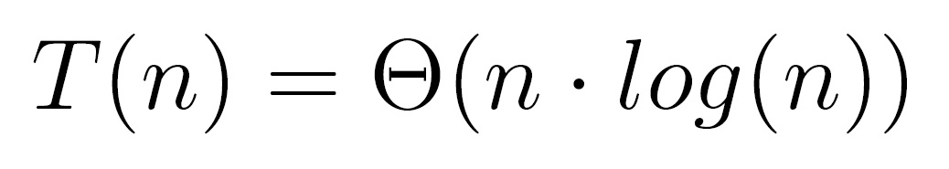
Determinarea componentei i în ordine statistică
Se caută elementul de pe poziția i în șirul sortat în ordine crescătoare
Metoda “naivă”
Se sortează șirul și se alege elementul de pe poziția i.
i = 1: minim
i = n: maxim
i = (n+1)/2: mediană

Slide 4
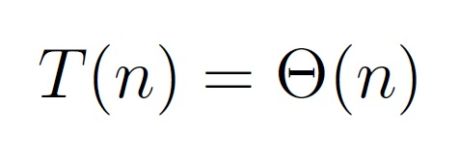
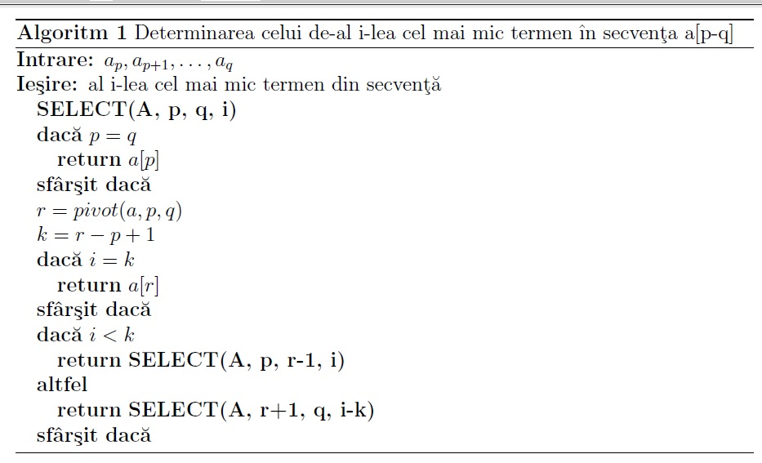
Algoritm Divide et Impera
k = rangul lui a[r] în secvența a[p-q]

Slide 5
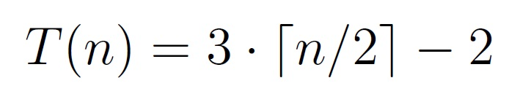
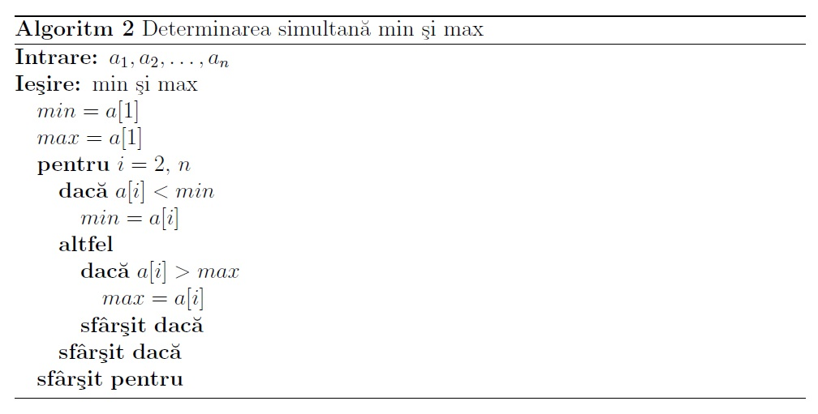
Determinarea simultană a minimului și a maximului unui șir de numere

Slide 6
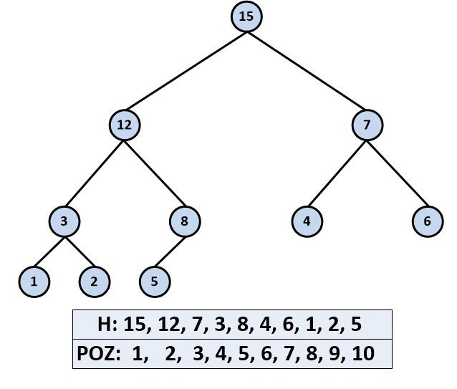
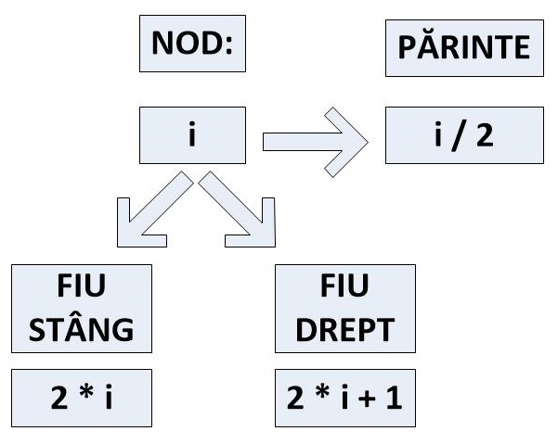
Heap Sort
Heap = arbore binar echilibrat în care orice nod are valoare mai mare decât oricare dintre fiii săi.

Slide 7
Funcții specifice structurii Heap

Slide 8

Analiza algoritmului HeapSort
Construcția structurii de Heap
Deplasarea unei valori în arbore în algoritmul de generare a structurii heap se face în complexitate $θ(h)$, unde h este adâncimea arborelui(h = $\log_{2}{n}$).
Obținem:
$$T\left(n\right)=\sum_{h=0}^{[\log_{2}{n}]}{N(n,h)θ(h)}$$
Unde $N(n,h)$ este numărul de noduri de înălțime $h$ într-un heap cu $n$ noduri.
$$N(n,h)≤\frac{n}{2^{h+1}}$$
Rezultă
$$T\left(n\right)=\sum_{h=0}^{[\log_{2}{n}]}{\frac{n}{2^{h+1}}θ\left(h\right)}=θ\left(n∙\sum_{h=0}^{\log_{2}{n}]}{\frac{h}{2^{h+1}}}\right)≤θ\left(n∙\overset{=2}{\overbrace{\sum_{h=0}^{∞}{\frac{h}{2^{h+1}}}}}\right)=θ(2∙n)$$

Slide 9
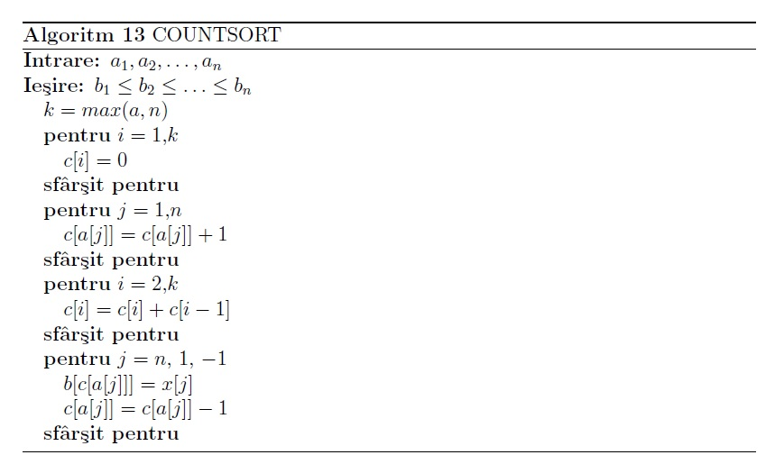

Sortări în timp liniar
$$T\left(n\right)=θ(n+k)$$
CountSort

Slide 10
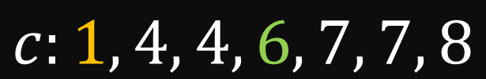
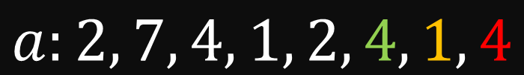
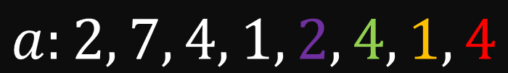
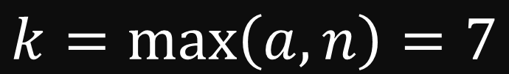
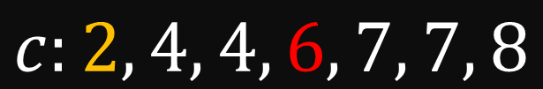
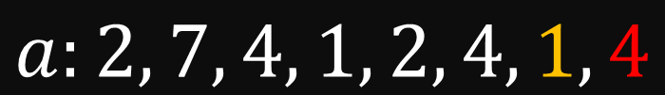
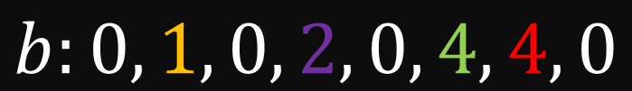
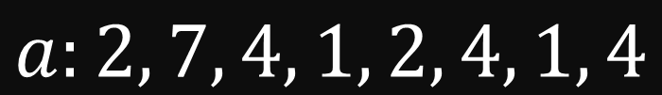
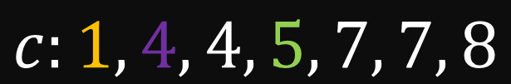
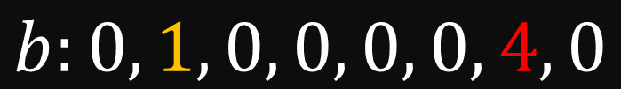
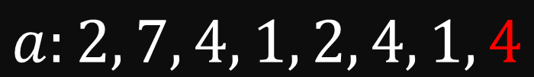
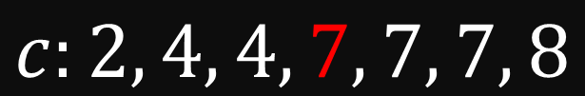
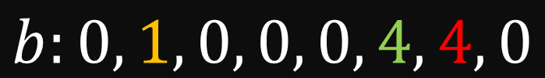
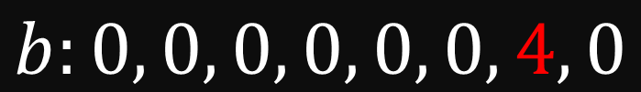
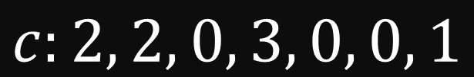
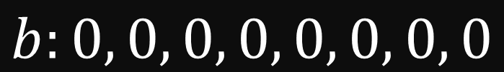
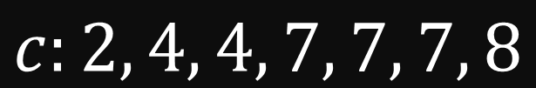
$$a:2, 7, 4, 1, 2, 4, 1, 4$$
$$a:2, 7, 4, 1, 2, 4, 1, 4$$
$$a:2, 7, 4, 1, 2, 4, 1, 4$$
$$a:2, 7, 4, 1, 2, 4, 1, 4$$
$$a:2, 7, 4, 1, 2, 4, 1, 4$$
$$k=\max\left(a, n\right)=7$$
$$c:2, 2, 0, 3, 0, 0, 1$$
$$c:2, 4, 4, 7, 7, 7, 8$$
$$b:0, 0, 0, 0, 0, 0, 0, 0$$
$$c:2, 4, 4, 7, 7, 7, 8$$
$$b:0, 0, 0, 0, 0, 0, 4, 0$$
$$c:2, 4, 4, 6, 7, 7, 8$$
$$b:0, 1, 0, 0, 0, 0, 4, 0$$
$$c:1, 4, 4, 6, 7, 7, 8$$
$$b:0, 1, 0, 0, 0, 4, 4, 0$$
$$c:1, 4, 4, 5, 7, 7, 8$$
$$b:0, 1, 0, 2, 0, 4, 4, 0$$

Slide 11
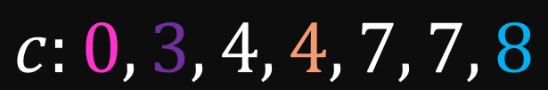
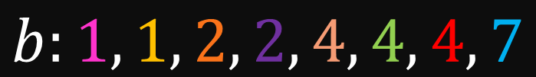
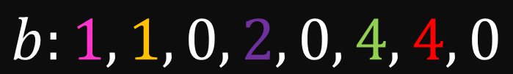
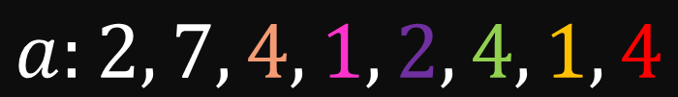
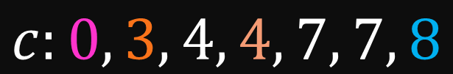
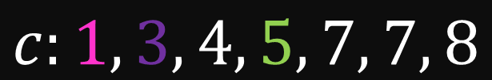
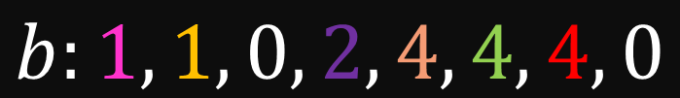
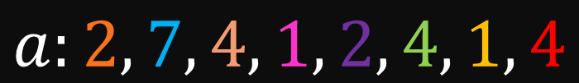
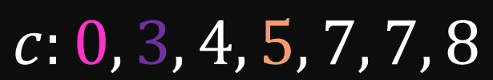
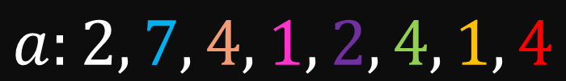
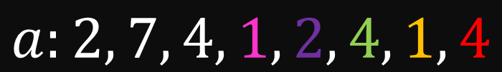
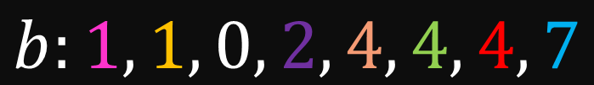
$$a:2, 7, 4, 1, 2, 4, 1, 4$$
$$a:2, 7, 4, 1, 2, 4, 1, 4$$
$$a:2, 7, 4, 1, 2, 4, 1, 4$$
$$a:2, 7, 4, 1, 2, 4, 1, 4$$
$$c:1, 3, 4, 5, 7, 7, 8$$
$$b:1, 1, 0, 2, 0, 4, 4, 0$$
$$c:0, 3, 4, 5, 7, 7, 8$$
$$b:1, 1, 0, 2, 4, 4, 4, 0$$
$$c:0, 3, 4, 4, 7, 7, 8$$
$$b:1, 1, 0, 2, 4, 4, 4, 7$$
$$c:0, 3, 4, 4, 7, 7, 8$$
$$b:1, 1, 2, 2, 4, 4, 4, 7$$

Slide 12
Stabilitatea unui algoritm de sortare
Un algoritm de sortare este stabil dacă pentru doi indici i și j cu a[i] = a[j] și i < j prin sortare se ajunge ca a[i] să fie poziționat pe i’, a[j] pe j’, iar i’ < j’.
Un algoritm de sortare este stabil dacă păstrează ordinea relativă a elementelor egale.

Slide 13



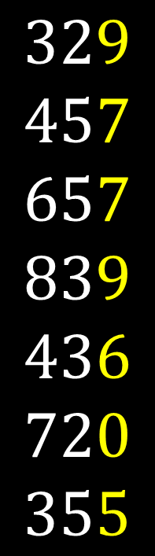
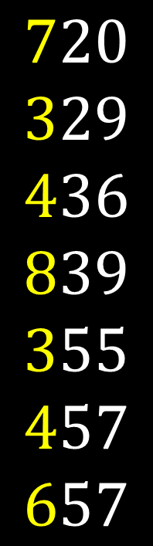

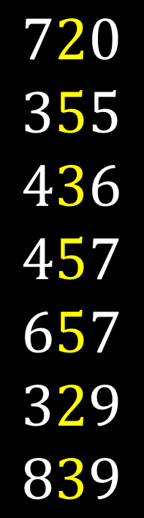
RadixSort
$$329 \\ 457 \\ 657 \\ 839 \\ 436 \\ 720 \\ 355$$
$$720 \\ 355 \\ 436 \\ 457 \\ 657 \\ 329 \\ 839$$
$$720 \\ 329 \\ 436 \\ 839 \\ 355 \\ 457 \\ 657$$
$$329 \\ 355 \\ 436 \\ 457 \\ 657 \\ 720 \\ 839$$
$$⇒$$
$$⇒$$
$$⇒$$

Slide 14
Întrebări?

